Slide 1
Wetterstation Bad Bayersoien e. V. i. Gr.
Vorstellung unseres Projektes
www.wetterstation-bad-bayersoien.de
Wetterstation Bad Bayersoien e. V. i. Gr. – Trahtweg 15 – 82435 Bad Bayersoien –
Tel. 08845 757153 – E-Mai: vorstand@wetterstation-bad-bayersoien.de

Slide 2
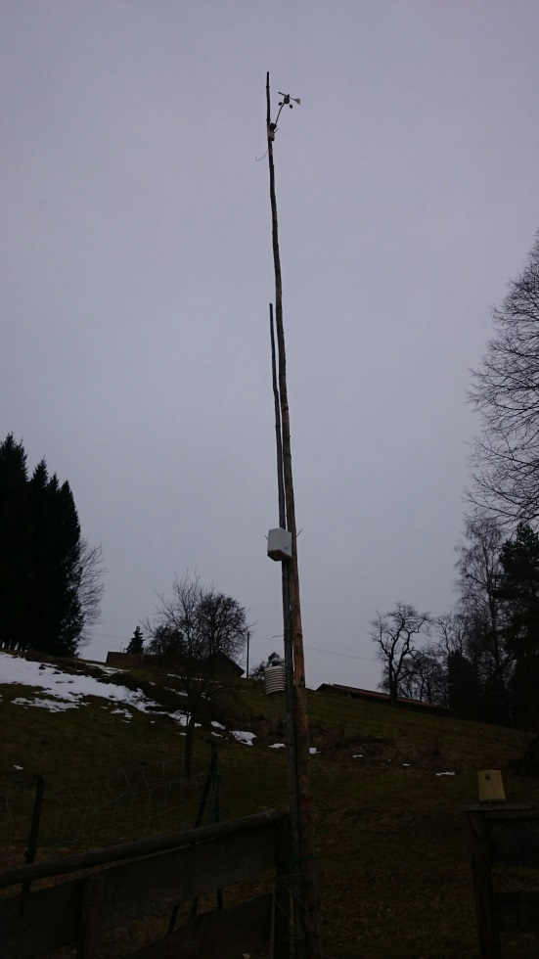
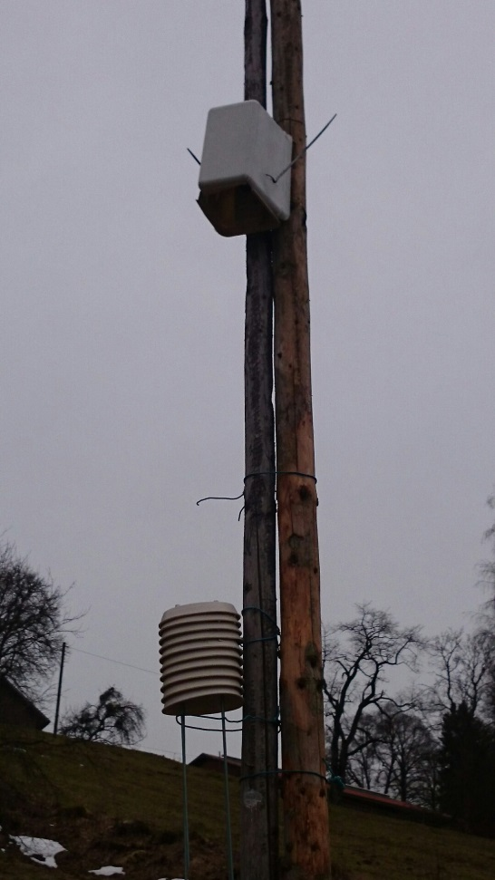
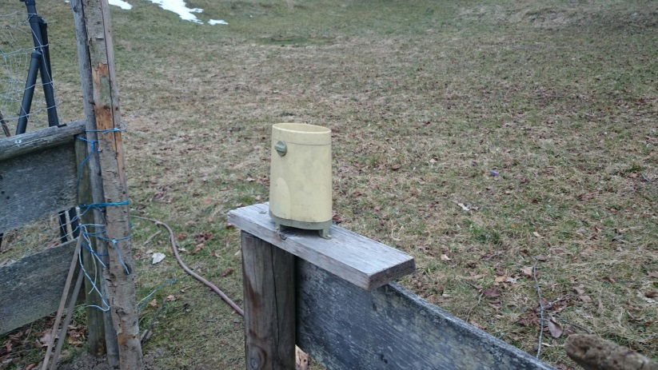
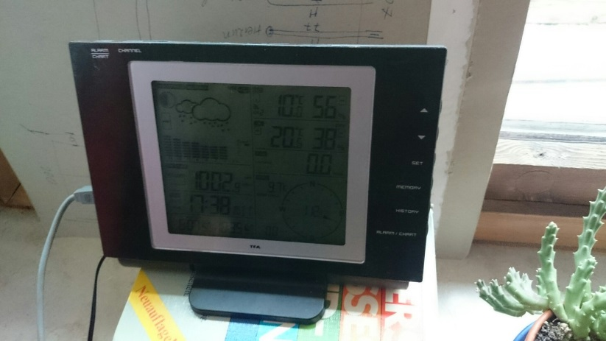
Unsere derzeitige Station
Wetterstation TFA Nexus von der Fa. Dostmann

Slide 3
Unsere derzeitige Station
Folgende Werte werden derzeit erfasst:
Außentemperatur in °C
Luftfeuchtigkeit in %
Taupunkt in °C
Luftdruck in hPa
Niederschlag in mm
Windrichtung in °
Windgeschwindigkeit in km/h
Windböen (Gusts) in km/h
Gefühlte Temperatur in °C
Temperatur Bad Bayersoier‘ See

Slide 4
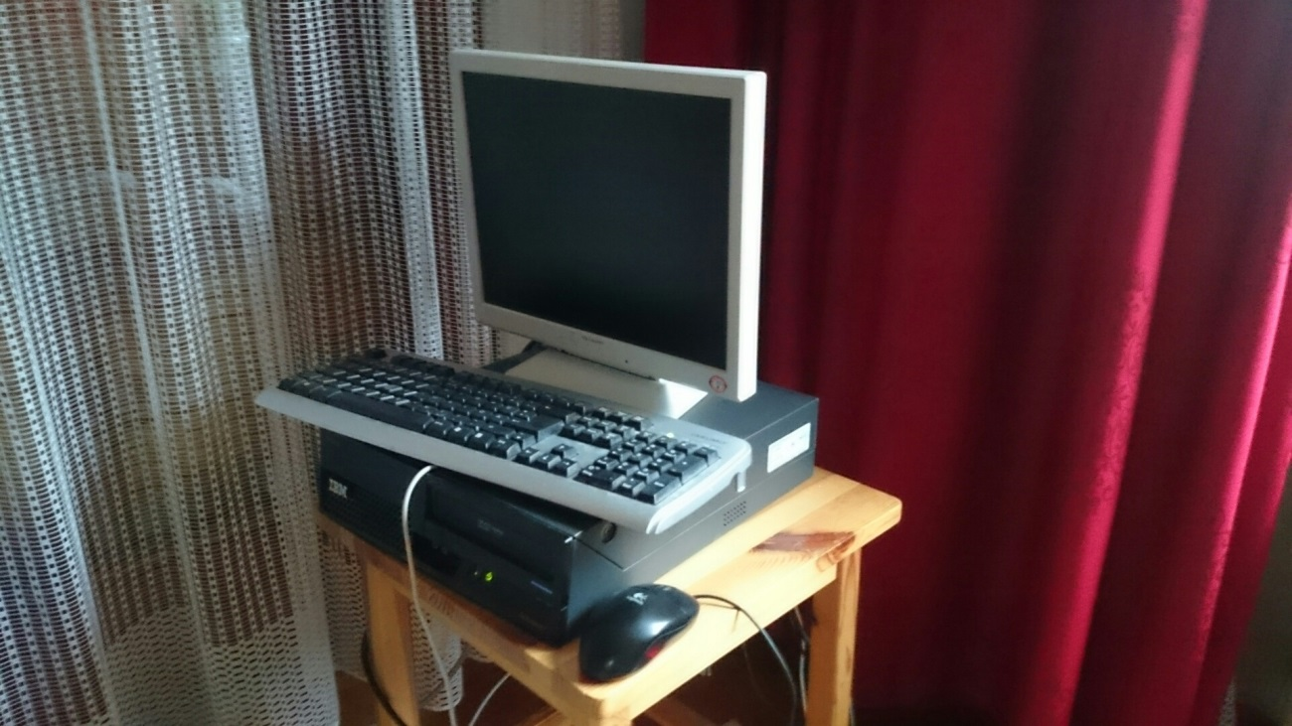
Aufzeichnung und Auswertung
Aufzeichnung der Wetterdaten erfolgt im 5-Minuten-Takt durch unseren Wetterserver (basierend auf Windows 7)

Slide 5
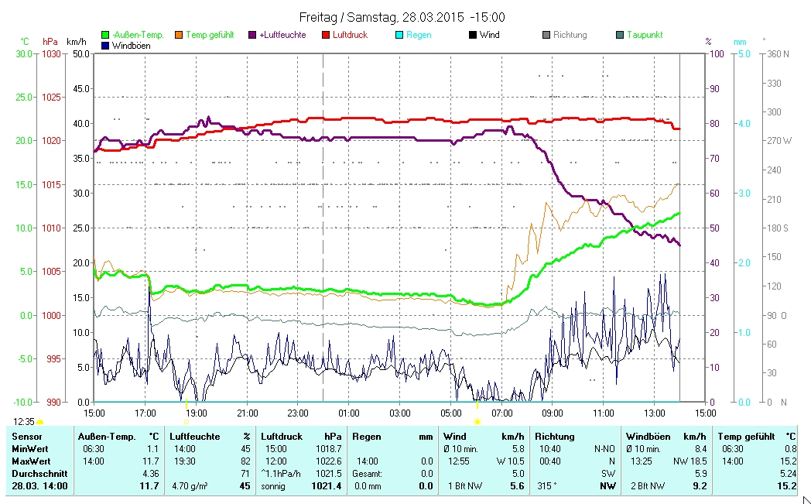
Aufzeichnung und Auswertung
Auf dem Wetterserver läuft die Software WsWin, eine Wetterauswertungssoftware.

Slide 6
Skycam
Alle 5 Minuten ein aktuelles Bild aus Bad Bayersoien

Slide 7
Online-Upload
WsWin lädt die Wetterdaten alle 5 Minuten automatisiert auf unsere Website www.wetterstation-bad-bayersoien.de
Daten werden auch an AWEKAS und Wunderground übermittelt. Dies ist ein Netz aus privaten Wetterstationen. Dort erfolgt auch eine Plausibilitäts- und Qualitätskontrolle der Messwerte.
Wunderground errechnet auf Basis der Daten mit Hilfe modernster Algorithmen und Wetterschemen eine individuelle Wettervorhersage für Bad Bayersoien.

Slide 8
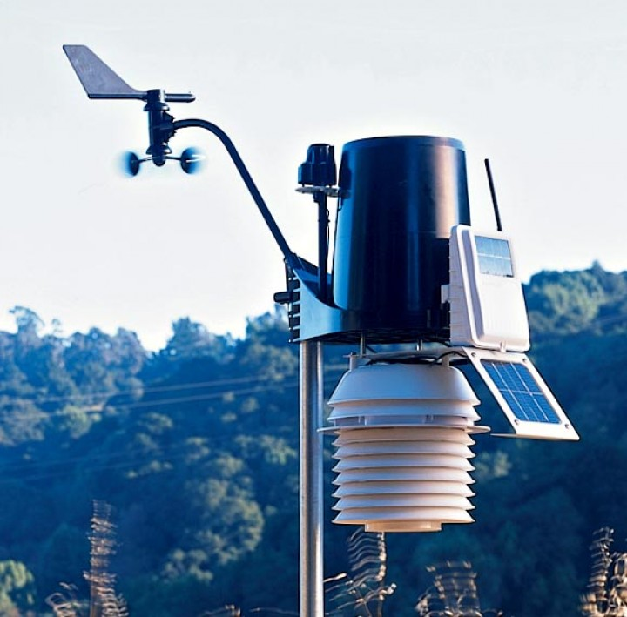
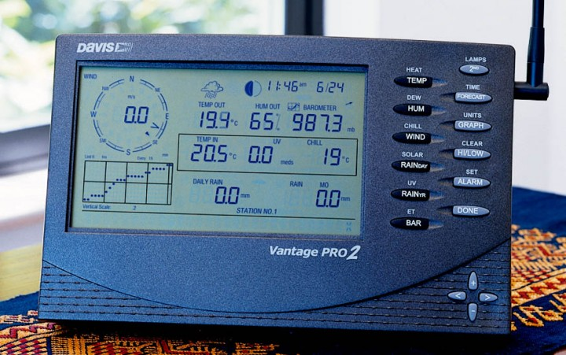
Projekt: Neue Wetterstation
Derzeitige Wetterstation bereits über 6 Jahre alt und der Zahn der Zeit nagt immer schneller durch Regen, Wind und Schnee.
Neue Wetterstation: Davis Vantage Pro 2 Wireless Aktiv Plus

Slide 9
Vorteile der neuen Wetterstation
Erheblich mehr und genauere Messwerte:
Aktive Belüftung des Thermometers für genauere Messungen
Beheizter Regenmesser (für Niederschlagsmessung im Winter)
Solarstrahlung (in W/m²)
UV-Index
UV-Dosis (in MED‘s)
Bodentemperatur und Bodenfeuchte
Blattfeuchte
Evapotranspiration
THSW-Index
Solarbetrieben mit integr. Akkupufferung (umweltfreundlich)
300 Meter Reichweite (flexibel um perfekten Standort zu finden)
Datenübermittlung erfolgt per Funk

Slide 10
Nutzen für Bad Bayersoien
Täglich ein Wetterbericht mit 7-Tages-Trend direkt aus Bad Bayersoien für Bad Bayersoien und Umgebung.
Sehr präzise Vorhersagen auf Basis der Daten der Wetterstation Bad Bayersoien.
Ein Service für Touristen und Einheimische, den in dieser Form noch keine andere Gemeinde seinen Gästen und Einheimischen anbietet.
Stets aktuelle Wetterdaten, Langzeitstatistiken und Langzeitwerte, die zur Klima- und Wetterforschung beitragen, jedoch auch für die Landwirtschaft, Solaranlagenbetreiber usw. bedeutend sind.
Das aktuelle Wetter und die Vorhersage kann problemlos in bestehende oder neue Homepages von bspw. Gästehäusern, der Gemeinde oder Hotels eingebunden werden.

Slide 11
Kosten & Finanzierung
Unser Projekt hat sich dem Wohle der Gemeinschaft verschrieben und lebt daher von Spenden und ehrenamtlicher Arbeit.
Die Wartung, der Betrieb und die Instandhaltung erfolgt ehrenamtlich.
Die Messdaten und das Archiv sind für jedermann kostenlos über unsere Website www.wetterstation-bad-bayersoien.de zugänglich.
Kosten Betrieb und Wartung derzeit jährlich ca. EUR 150,00.

Slide 12
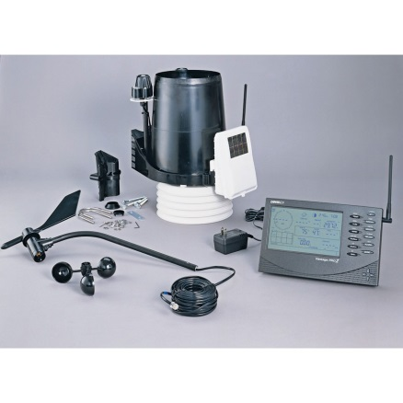
Finanzierung: Neue Wetterstation
Kosten der neuen Wetterstation gesamt:
EUR 1500,00 +- EUR 100,00
Wir suchen nun Unterstützer, Sponsoren und Spender um diese Einmal-Investition tätigen zu können.
Die Lebensdauer der Station beträgt, da es sich um ein Profi-Gerät handelt ca. 7-10 Jahre.
So gesehen kostet die Station dann nicht mal 13 Euro im Monat auf lange Sicht gesehen, was, wenn man den Nutzen dem gegenüber stellt, wirklich nicht viel ist.

Slide 13
Projekt: Blitzortung
Ortung von Blitzen und Gewittern (Genauigkeit: ca. 1000 m) in und um Bad Bayersoien bis zu einer Entfernung bis zu 50 km.
Warn-Service auf Website bei nahen Gewittern
Warn-App in Entwicklung
Blitzortung erfolgt mittels Ferritantennen, GPS-Empfänger und einer PC-Schnittstelle samt entsprechender Software
Station wird Teil des gemeinnützigen „TOA-Netzwerkes“ www.blitzortung.org
Kosten: einmalig 250,00 EUR +- EUR 50,00

Slide 14
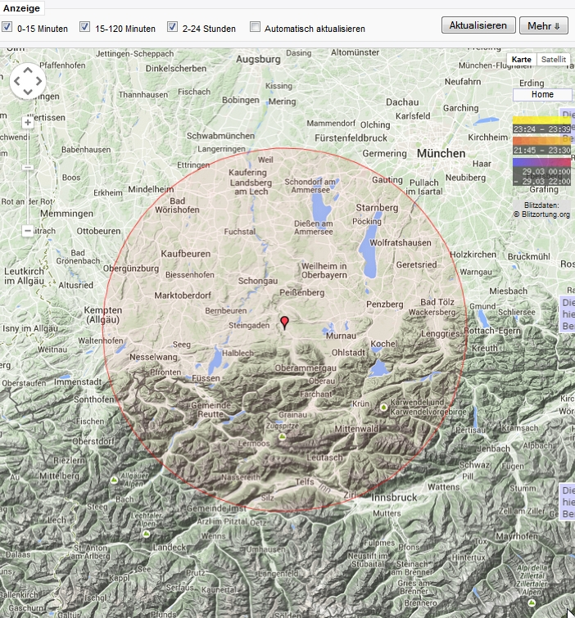
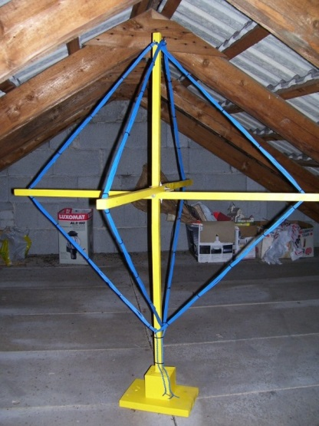
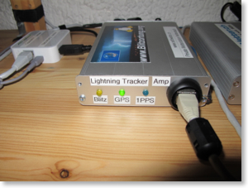
Beispiel

Slide 15
Vielen Dank!
Vielen Dank für Ihre Unterstützung!
Ihr
Wetterstation Bad Bayersoien e. V. i. Gr.
Trahtweg 15 – 82435 Bad Bayersoien – Tel.: 08845 757153 –
E-Mail: vorstand@wetterstation-bad-bayersoien.de

